Slide 1
빅데이터를 활용한 커넥티드카 통합 관제 IoT 시스템 (feat. CAN통신-Spring-Hadoop)
1조
Notes:
제목
-> 빅데이터나 분석같은 부제 넣기
커넥티드카 IoT 통합관제 시스템 개발

Slide 2
Contents
#01 기획 배경
#02 시스템 설계
#03 결과
#04 기대효과
Notes:
기획 배경 및 목표
시스템 구성
주요기능(개발 결과)
기대효과

Slide 3
01
기획배경
프로젝트 소개
프로젝트 목표
Notes:
프로젝트 소개(개요) -> 이러한 프로젝트이다 설명, 주제 소개(기획 배경 및 목표, 적용분야)
프로젝트 특징 -> 차별화 및 응용범위
차별화포인트는 기술적으로
그림으로 보기 쉽게 표현

Slide 4


#01 프로젝트 소개
커넥티드카의 정보를 실시간으로 수집,
수집된 데이터를 분석하여 사용자에게 제공,
커넥티드카를 제어하는 통합관제시스템
Notes:
실시간으로 커넥티드카의 정보를 수집하고, 수집된 데이터를 분석하여 사용자에게 의미 있는 정보를 제공하며 제어할 수 있는 통합관제 시스템
Web Application과 Mobile App에서 실시간으로 접근할 수 있음
Built in Pad를 통해서도 확인할 수 있음
자동차의 운행기록을 기록하고, 소모품의 잔량과 교체날짜를 사용자가 보기 쉽게 제공
쾌적한 자동차 내부 시스템을 위해 공기 질에 따라 공기 청정 기능을 자동으로 작동
개발배경
사용자가 차량정보를 직접 입력하는 어려움
소모품의 정보를 알기 어려움
자동차 내부의 공기 질 수준 알기 어려움
해소

Slide 5
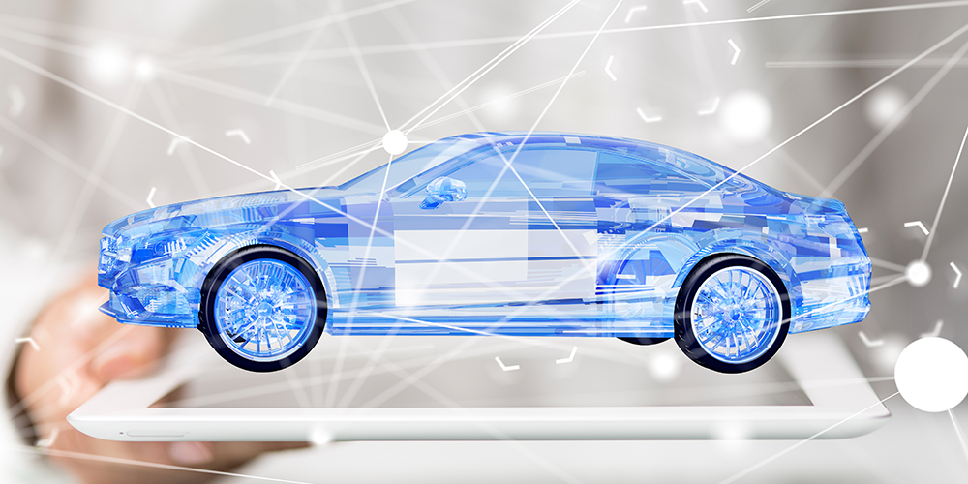
#01 프로젝트 목표
실시간으로
정보 수집, 업데이트
시스템 구축
쉽고 체계적으로
커넥티드카 관리
빅데이터 수집 인프라
다양한 플랫폼에 쉽게 접근하여 실시간 정보를 확인
시각화된
정보 제공
자동차 운행 기록조회
웹/앱,패드에서
차량정보 확인
소모품 정보 조회
Notes:
차량, 웹, 모바일 어플리케이션을 통합한 커넥티드카 환경 구현
커넥티드카에서 얻은 정보를 다양한 환경에서 제공하는 플랫폼 구축.
실시간 데이터와 문제 상황 등의 데이터는 실시간 업데이트 쾌적한 차량 환경 조성을 위한 정보 수집, 표시와 제어 사용자가 알기 어려운 정보를 수집해서 제공
차량과 사용자 M:N 매칭으로 인증된 사용자가 원하는 차량 정보 조회 가능
이 외, 사용자가 차량 이용 중 간과하기 쉬운 것들 알림

Slide 6
02
시스템 설계
시스템 개요
ERD
시스템 구성도
사용 HW/SW
CAN Protocol
Notes:
시스템 개요 -> 전체적인 흐름
ERD
시스템 구성도 -> 세부적으로
사용 HW/SW
web - spring mvc
차량 - iot, can
관리자 - 빅데이터
개요 - 설계 - 사용자/관리자/차
사용자/관리자 시스템 구성도 그리기
차량 시스템 구조(사용) - 구현

Slide 7






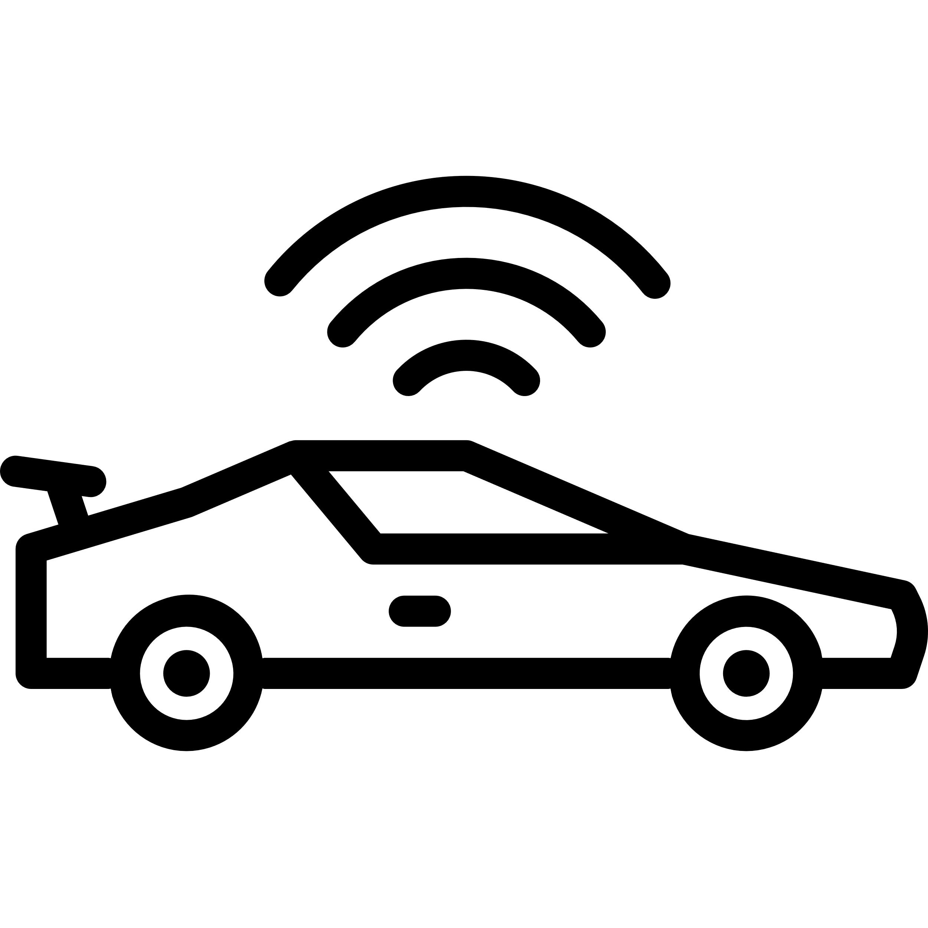


#02 시스템 개요
Admin
데이터 분석
차량 제어
Client
제어/조회 결과
데이터 시각화
차량로그기록
Hadoop
데이터분석
차량 제어
데이터조회요청
차량상태정보
Server
Oracle
실시간
차량 상태 보고
차량 제어
Connected Car

Slide 8
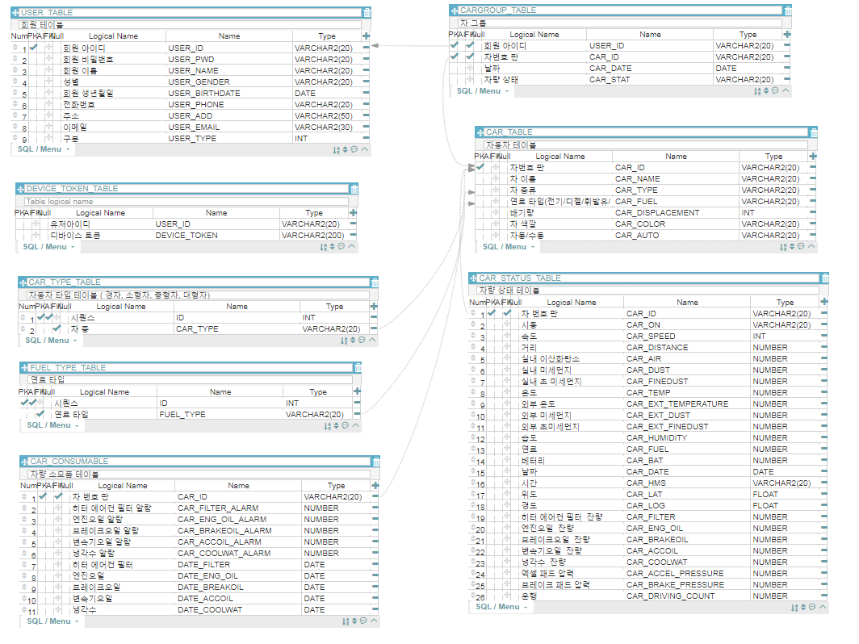
#02 ERD
USER_TABLE
CARGROUP_TABLE
CAR_TABLE
DEVICE_TOKEN_TABLE
CAR_TYPE_TABLE
CAR_STATUS_TABLE
FUEL_TYPE_TABLE
CAR_CONSUMABLE

Slide 9

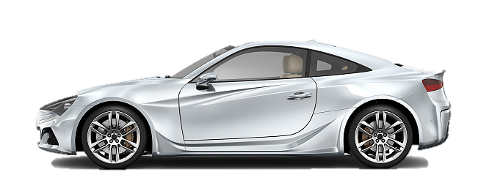

#02 시스템 구성도
-전체 시스템
Client
Request
Hadoop
WAS
HTTP, JSON
Oracle
HTTP
TCP/IP
TCP/IP
PAD
IoT
ECU
CAN BUS
Notes:
web - spring mvc
차량 - iot, can
관리자 - 빅데이터
개요 - 설계 - 사용자/관리자/차
사용자/관리자 시스템 구성도 그리기
차량 시스템 구조(사용) - 구현
자동차 관리자 시스템에 관한 구성도 구체적으로
각 부분에 대한 세부사항
하드웨어 구성도, 시스템 소프트웨어 구성도

Slide 10











#02 시스템 구성도
- 사용 SW
Client
Request
HTTP
Android
Studio
HTTP
TCP/IP
TCP/IP
Android
Studio
PAD
IoT
ECU
CAN BUS

Slide 11
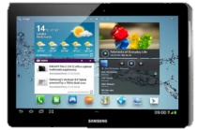
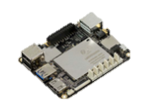
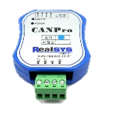
#02 시스템 구성도
- 사용 HW
Client
Request
Hadoop
WAS
HTTP
Oracle
HTTP
TCP/IP
TCP/IP
PAD
Pad
CAN BUS
Latte Panda
CAN
CAN
Latte Panda
Notes:
web - spring mvc
차량 - iot, can
관리자 - 빅데이터
개요 - 설계 - 사용자/관리자/차
사용자/관리자 시스템 구성도 그리기
차량 시스템 구조(사용) - 구현
자동차 관리자 시스템에 관한 구성도 구체적으로
각 부분에 대한 세부사항
하드웨어 구성도, 시스템 소프트웨어 구성도

Slide 12
#02 시스템 구성도
-Web Application
Linux
Maria_DB
Hive
Hadoop
Hive
Job
Tracker
DB
Name Node
Secondary
Name Node
Task
Tracker
Listener
DataNode
Web
Client
Linux
Linux
Oracle
JVM
Tomcat
SpringMVC
MyBatis
MainServer
(Socket)
Dao
Mapper
Listener
Tablet
Controller
Biz
Dispatcher
View Resolver
XML
DB

Slide 13
#02 시스템 구성도
-Android(PAD)
IoT
Android (PAD)
JVM
Server
SendStateWithHttp
RealTime
Controller
Consumable
Controller
Socket
Socket
Receiver
Sender
Sender
Receiver
Notes:
전체적인거 다그리지 왜 안드로이드만 그림??
…
8페이지의 패드의 구성은 이렇게 되어있다 연관성 넣기

Slide 14

#02 시스템 구성도
- IoT<-> ECU
PAD
TCP/IP
IoT
ECU
JVM
JVM
Serial
Socket
Serial
Serial Port
Serial Port
CANPro
CANPro
Serial Port
Serial Port
CAN BUS
Notes:
Window 빼기
JVM CanDriver 넣을필요 없는듯
자동차에 패드가 붙어있고 iot장비가 can bus와 붙어있고 ecu데이터 가져와서~~
socket은 window자리에
다시하기…ㅠㅠ
장비사진 넣어주기

Slide 15
#02 사용SW
 | Car | Tablet (Android) | Simulator (Android) | Web Server | DataBase | Hadoop
IDE | Eclipse IDE 4.11 | Android Studio 3.4 | Android Studio 3.4 | Eclipse IDE 4.11 | Eclipse IDE 4.11 | -
Language | Java | Java | Java | Java HTML5 CSS Javascript SQL | Java SQL | -
Skills | Can Network TCP/IP Network | Http Network TCP/IP Network | TCP/IP Network | Linux Spring Bootstrap Maven MyBatis Jquery Ajax | MariaDB 10.0.15 Oracle 11.2.0 | Hive1.0.1 Hadoop1.2.1
Notes:
web Server 다 linux로(Linux 어필하기!!)

Slide 16
#02 CAN Protocol
NAME | ID | DATA | 단위 | 범위
속도 | 0001 0010 | 0000 0000 0000 0XXX | km/h | 0~200
거리 | 0001 0015 | 0000 0000 0XXX XXXX | km | 0 ~ 1,000,000
이산화탄소 | 0002 0020 | 0000 0000 0000 XXXX | ppm | 300 ~ 5000
실내 미세먼지 | 0002 0030 | 0000 0000 0000 0XXX | ㎍/㎥ | 0 ~ 200
실내 초 미세먼지 | 0002 0035 | 0000 0000 0000 0XXX | ㎍/㎥ | 0 ~ 150
외부 미세먼지 | 0002 0050 | 0000 0000 0000 0XXX | ㎍/㎥ | 0 ~ 200
외부 초 미세먼지 | 0002 0055 | 0000 0000 0000 0XXX | ㎍/㎥ | 0 ~ 150
외부 온도 | 0002 0060 | 0000 0000 0000 0XXX | ℃ | -40 ~ 50
온도 | 0002 0040 | 0000 0000 0000 0XXX | ℃ | -40 ~ 50
습도 | 0002 0045 | 0000 0000 0000 0XXX | % | 0 ~ 100
시동 | 0002 0010 | 0000 0000 0000 000X |  | 0~1
전방 차량등 | 0002 0015 | 0000 0000 0000 000X |  | 0~1
연료 | 0001 0050 | 0000 0000 0000 00XX | L | 0~99
배터리 | 0001 0055 | 0000 0000 0000 XXXX | V | 0~15

Slide 17
NAME | ID | DATA | 단위 | 범위
히터 에어컨 필터 잔량 | 0003 0060 | 0000 0000 0000 0XXX | % | 0 ~ 100
엔진오일 잔량 | 0003 0070 | 0000 0000 0000 0XXX | % | 0 ~ 100
브레이크오일 잔량 | 0003 0075 | 0000 0000 0000 0XXX | % | 0 ~ 100
변속기오일 잔량 | 0003 0080 | 0000 0000 0000 0XXX | % | 0 ~ 100
냉각수 잔량 | 0003 0085 | 0000 0000 0000 0XXX | % | 0 ~ 100
엑셀 패드 압력 | 0003 0090 | 0000 0000 0000 0XXX | % | 0 ~ 100
브레이크 패드 압력 | 0003 0095 | 0000 0000 0000 0XXX | % | 0 ~ 100
우측뒷좌석 압력센서 | 0004 1010 | 0000 0000 0000 0XXX | kg | 0 ~ 200
우측뒷좌석 발판 압력센서 | 0004 1020 | 0000 0000 0000 0XXX | Kg | 0 ~ 200
우측뒷좌석 등 압력센서 | 0004 1030 | 0000 0000 0000 0XXX | Kg | 0 ~ 200
우측뒷좌석 안전벨트 버클 압력센서 | 0004 1040 | 0000 0000 0000 0XXX | Kg | 0 ~ 200
좌측뒷좌석 압력센서 | 0004 2010 | 0000 0000 0000 0XXX | Kg | 0 ~ 200
좌측뒷좌석 발판 압력센서 | 0004 2020 | 0000 0000 0000 0XXX | Kg | 0 ~ 200
좌측뒷좌석 등 압력센서 | 0004 2030 | 0000 0000 0000 0XXX | Kg | 0 ~ 200
좌측뒷좌석 안전벨트 버클 압력센서 | 0004 2040 | 0000 0000 0000 0XXX | kg | 0 ~ 200

Slide 18
03
결과
주요 기능
시연 구성
시연 영상
Notes:
시스템 개요 -> 전체적인 흐름
ERD
시스템 구성도 -> 세부적으로
사용 HW/SW
web - spring mvc
차량 - iot, can
관리자 - 빅데이터
개요 - 설계 - 사용자/관리자/차
사용자/관리자 시스템 구성도 그리기
차량 시스템 구조(사용) - 구현

Slide 19
#03 주요 기능
web application server / mobile app
모바일 웹/앱
로그인, 회원가입, 차량등록
관리자모드
차량 제어
알림
뒷좌석 안전벨트
built in Pad
알람 TTS(Text To Speech)
소모품 잔량 알림
뒷좌석 안전벨트 점검, 급제동 급발진 위치 주의 알림
라이트 체크 푸시 알람

Slide 20
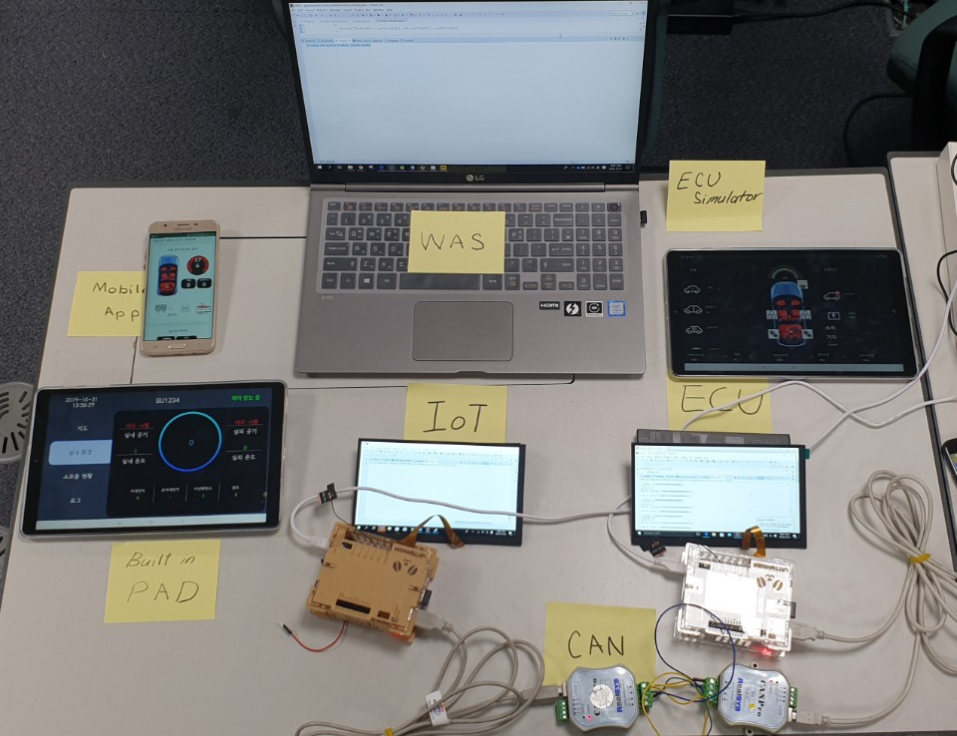
#03 시연 구성

Slide 21

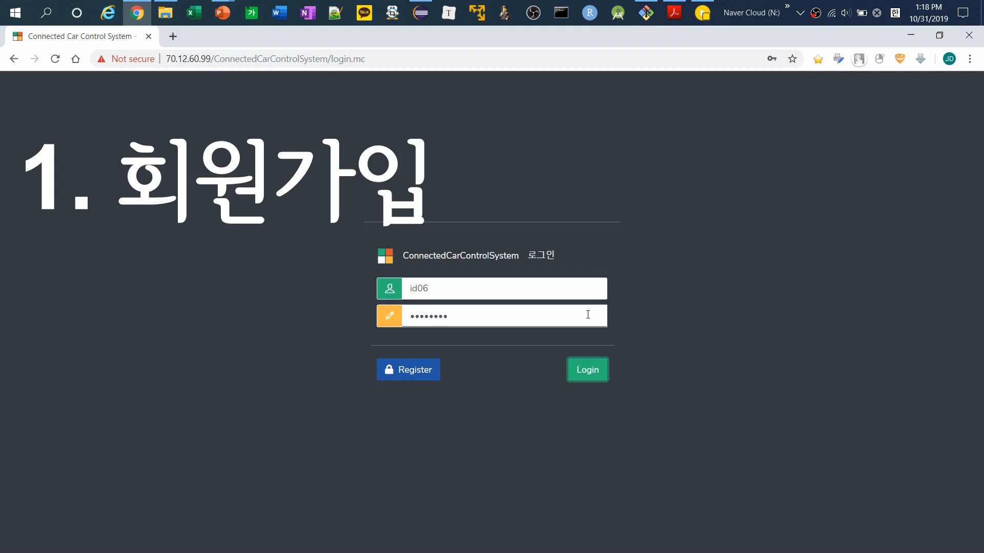
#03 시연 영상
- 로그인, 회원가입, 차량등록

Slide 22
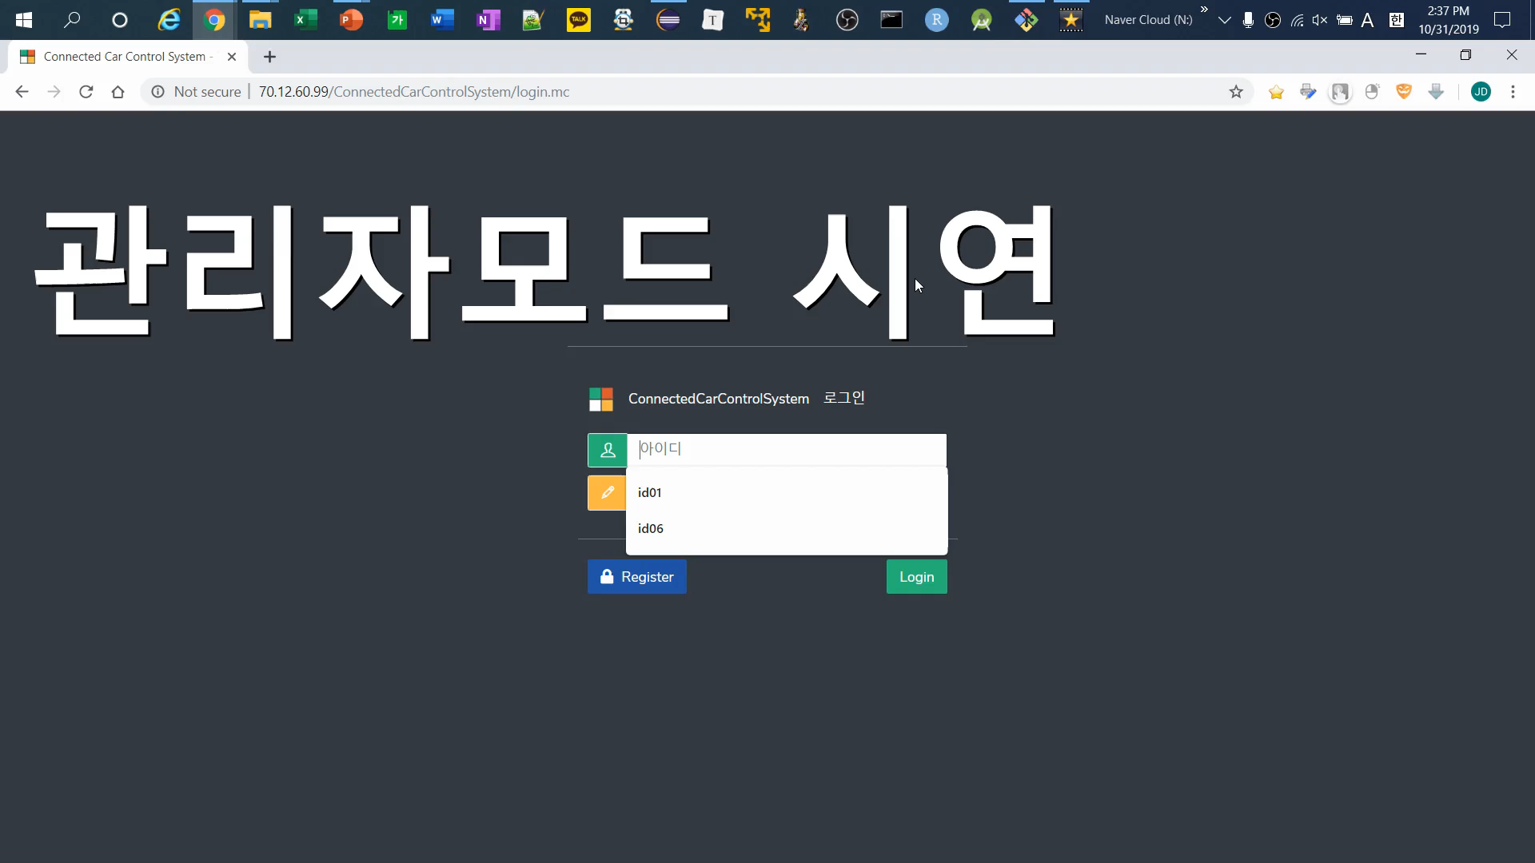
#03 시연 영상
- 관리자 모드

Slide 23
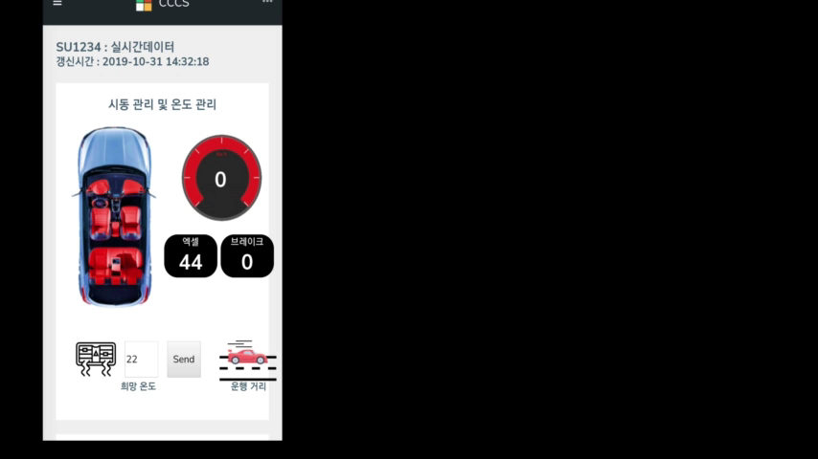
#03 시연 영상
- 제어

Slide 24
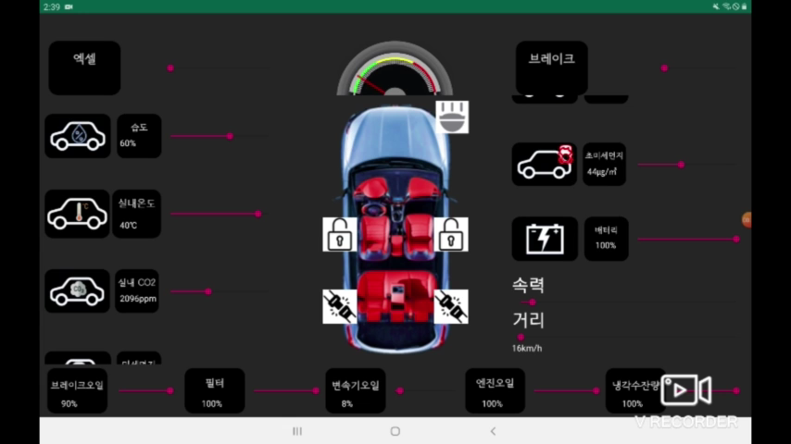
#03 시연 영상
- 알림

Slide 25
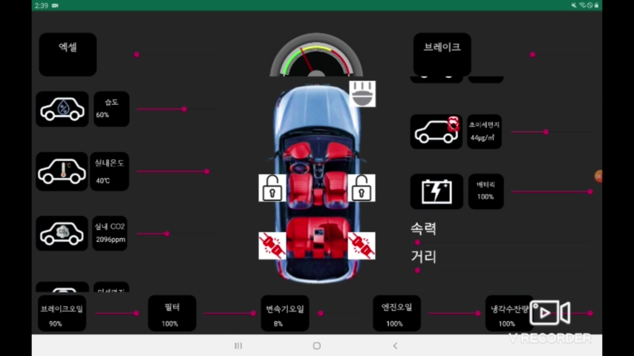
#03 시연 영상
- 뒷좌석 안전벨트

Slide 26

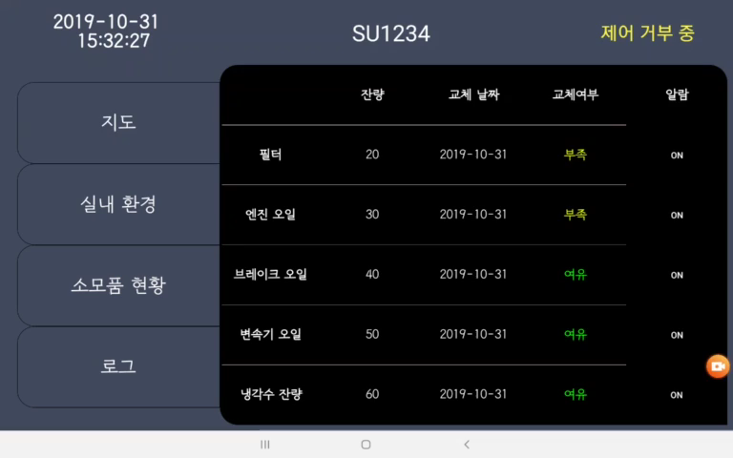
#03 시연 영상
- 위험지역 알림

Slide 27
#03 시연
http://70.12.60.99/ConnectedCarControlSystem

Slide 28
04
기대효과
및
응용
기대 효과 및 응용
Notes:
시스템 개요 -> 전체적인 흐름
ERD
시스템 구성도 -> 세부적으로
사용 HW/SW
web - spring mvc
차량 - iot, can
관리자 - 빅데이터
개요 - 설계 - 사용자/관리자/차
사용자/관리자 시스템 구성도 그리기
차량 시스템 구조(사용) - 구현

Slide 29
#04 기대 효과 및 응용
개인 차량 모니터링 시스템 - 차량에서 문제가 발생하면
적절한 정보 제공 - 차량 외부에서 차량 정보
조회 가능
쉽고 체계적으로
커넥티드카 관리
빅데이터 수집 인프라
다양한 플랫폼에 쉽게 접근하여 실시간 정보를 확인
차량 공유 서비스 빌리는 차량의 상태와
운행중인 차량의 상태
확인가능
택시 회사 등록된 차량의 관리 정보 제공

Slide 30
Q & A

Slide 31
감사합니다.

